Slide 1

영화 리뷰 예측
AI 개발하기
21800215 김희수

Slide 2
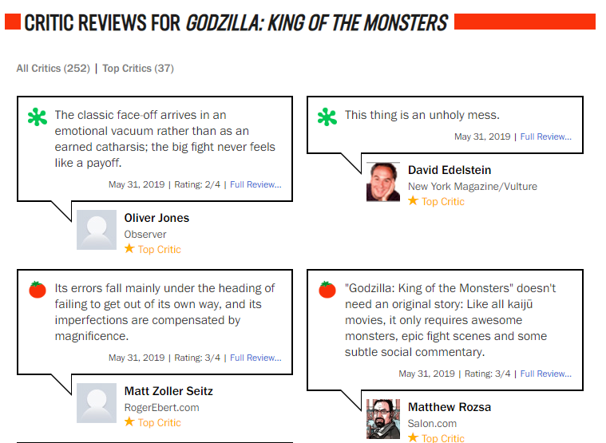
?

Slide 3
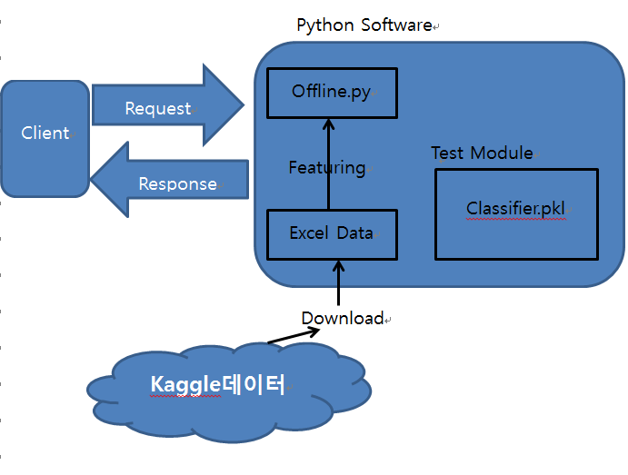
System Architecture

Slide 4
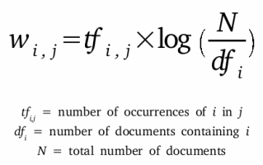
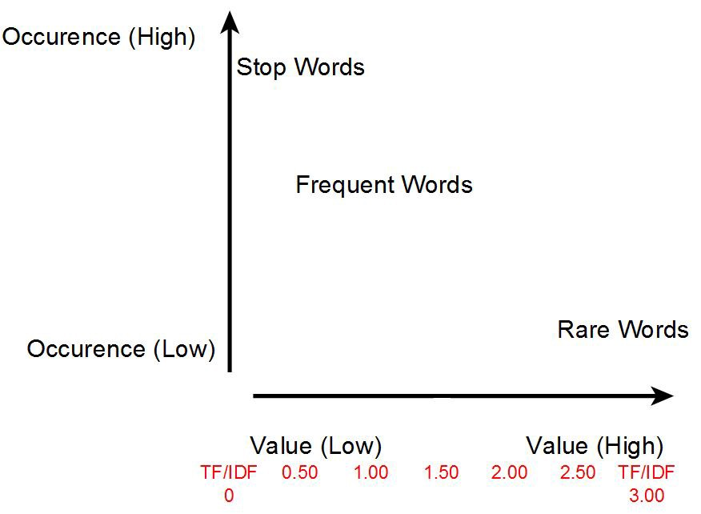
tf-idf

Slide 5
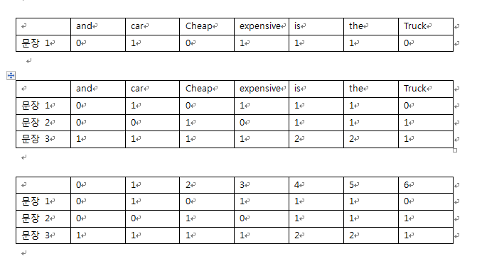
Words Bectorizer

